Slide 1

Sebastian Grabher, Elias Jochum, Adrian Natter, André Potocnik, Daniel Proksch
Notes:
Adrian

Slide 2
Beschreibung
Zeitstempel 3000 ist ein webbasiertes Projektmanagementtool für teambasierte Projektarbeiten in Universitäten und anderen Bildungseinrichtungen.

Slide 3
Anforderungen
Stechuhr um Entwicklungszeit pro Arbeitspaket zu erfassen
Webbasierte Applikation (Spring Framework, JSF, JPA)
Multiuserfähig
Proseminarleiter
Statistiken für ihre Studenten und Projektteams
Report per E-Mail
Student
Kommen/Gehen Zeiten erfassen
Zusatzfeature
Notes:
Adrian

Slide 4
Benutzerrollen
Student
Proseminarleiter
Admin

Slide 5
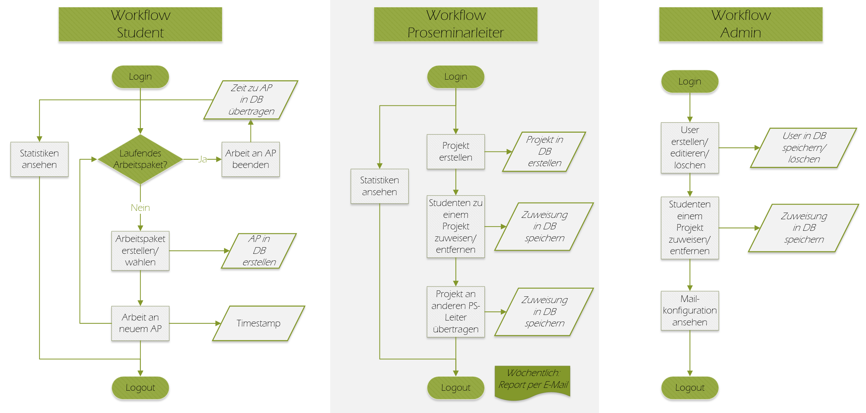
Welcomescreen:
Zugeteiltes Projekt
Betreuender PS-Leiter
Aktives Workpackage
Teammitglieder
Quick-Check-Out
Workpackages erstellen
Workpackage Check-In/Check-Out
Persönliche Statistiken

Slide 6
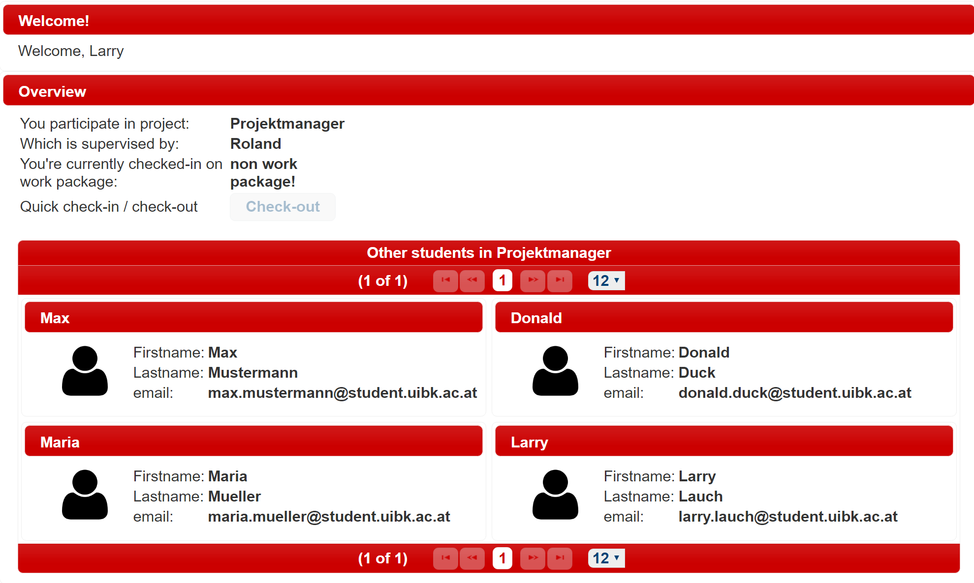
Student – Welcomescreen

Slide 7
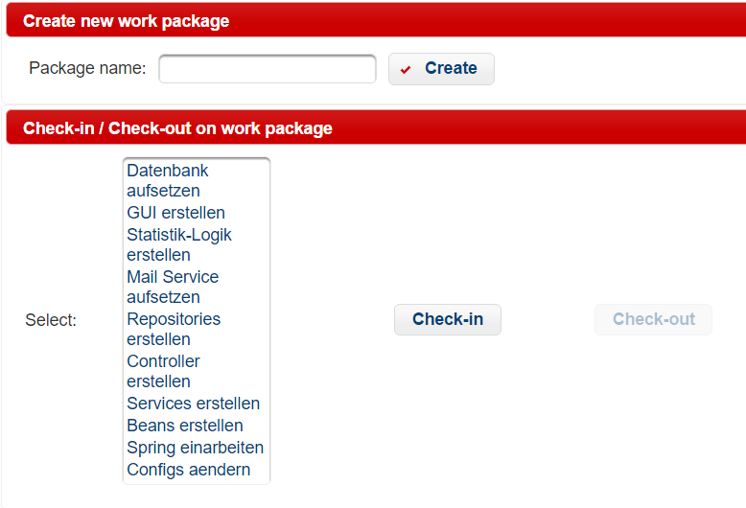
Student – Workpackage

Slide 8
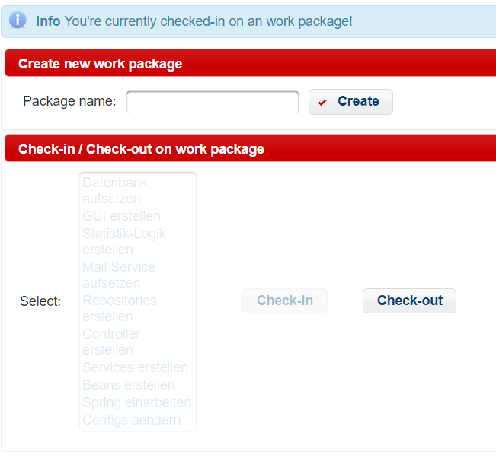
Student – Workpackage

Slide 9
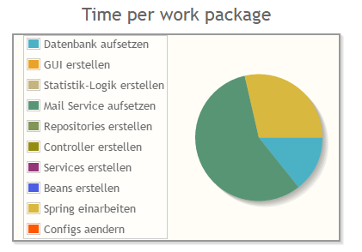
Student – Statistik

Slide 10
Welcomescreen:
Alle betreuten Projekte
Projekte:
Erstellen
Bearbeiten
Löschen
übertragen an anderen PS-Leiter
Studenten zuweisen/entfernen
Statistiken über seine Projekte
Übersicht über alle Studenten

Slide 11
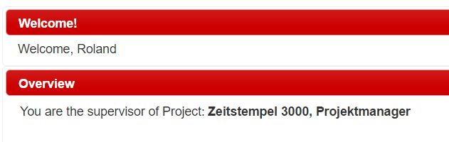
Proseminarleiter – Welcomescreen

Slide 12
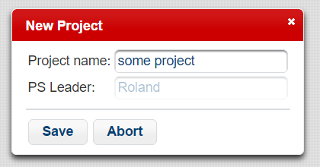
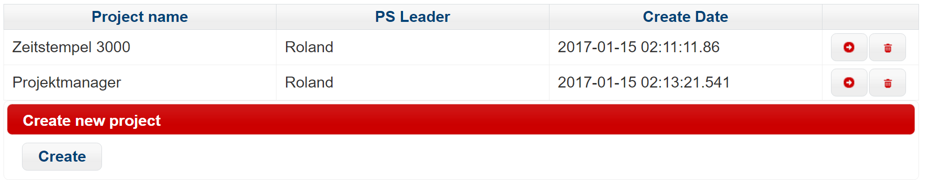
Proseminarleiter – Projekte

Slide 13
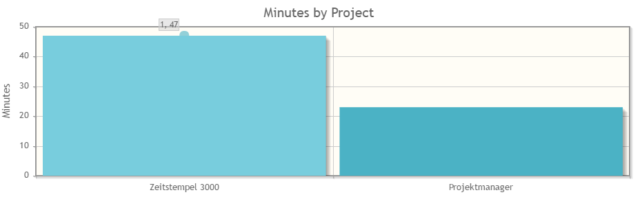
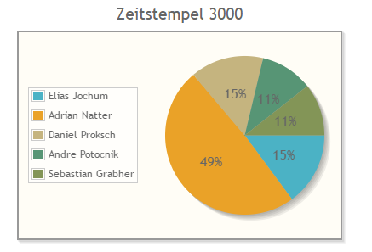
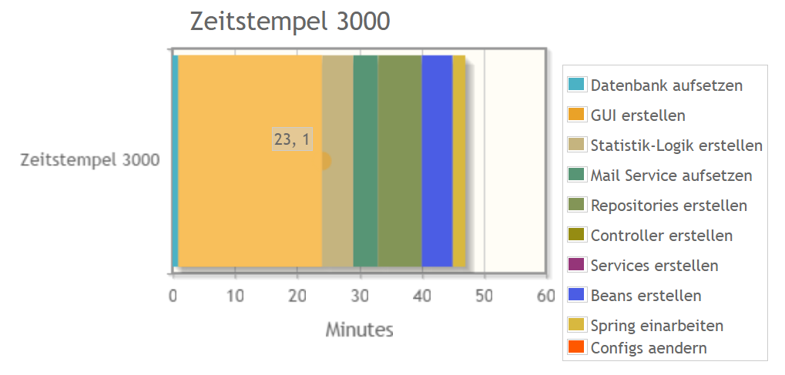
Proseminarleiter – Statistik

Slide 14
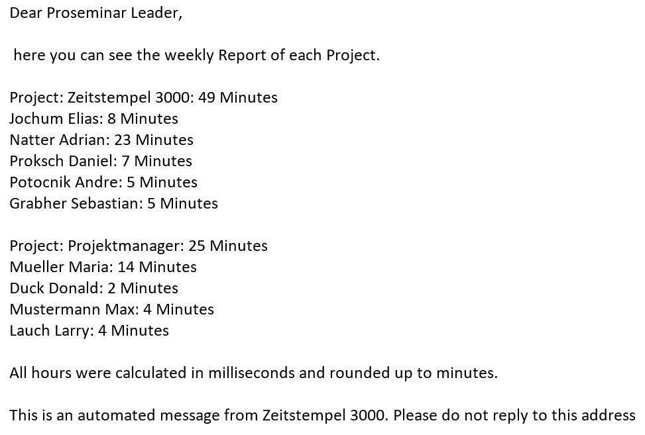
Proseminarleiter – Email

Slide 15
User
Erstellen
Bearbeiten
Löschen
An Projekte zuweisen
Benutzerrollen vergeben
Import via CSV
Projekte
Erstellen
Löschen
übertragen an anderen PS-Leiter
Ansicht der Mailkonfiguration
Test-Mail versenden

Slide 16
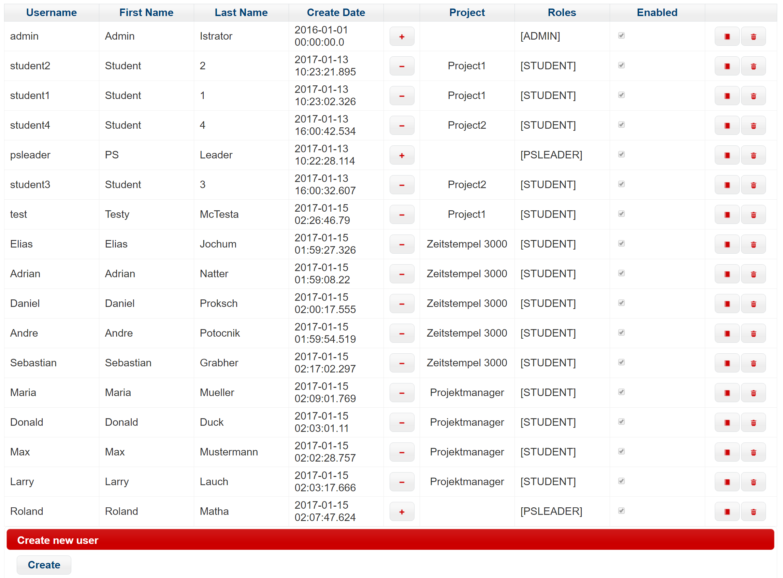
Admin – User

Slide 17
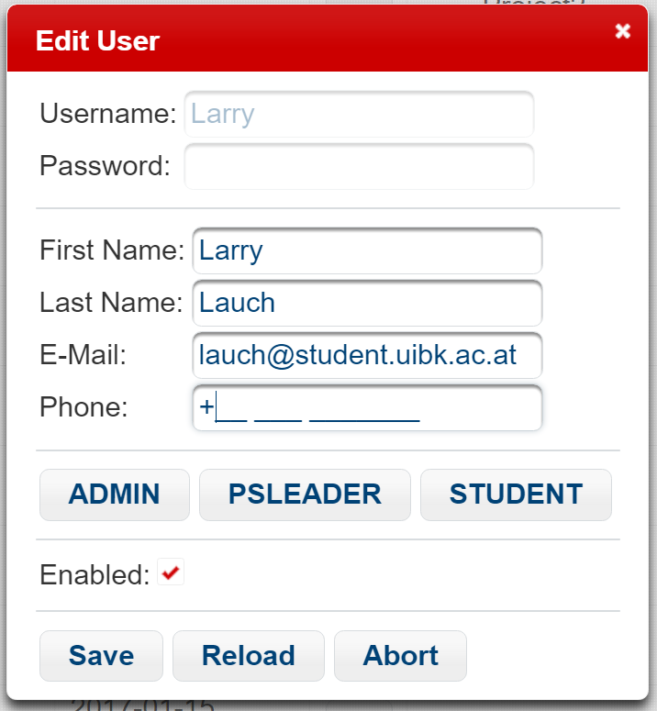
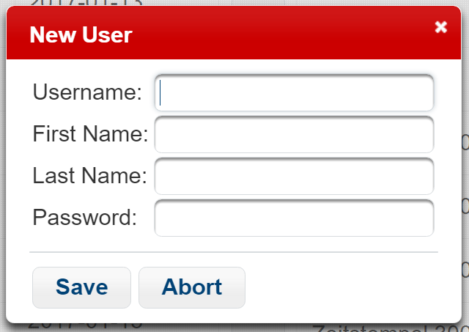
Admin – User

Slide 18
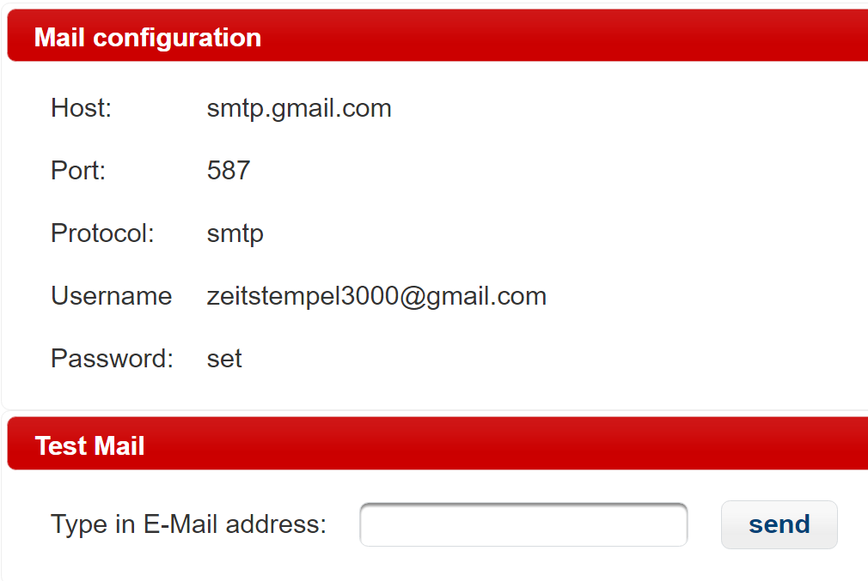
Admin – Email

Slide 19


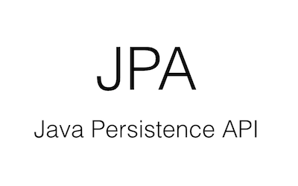


Verwendete Technologien

